Slide 1
Klassennotizbuch in OneNote

Slide 2
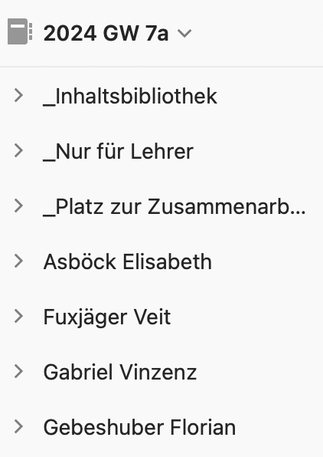
Die Abschnittsgruppen eines Kursnotizbuchs
Inhaltsbibliothek: In diesem Abschnitt haben die SuS nur Leseberechtigung und sie können Inhalte daraus kopieren → Verwendung für Musterlösungen, Beurteilungskriterien, …
Nur für Lehrer: Dieser Abschnitt ist für SuS gänzlich unsichtbar → Verwendung für die eigene Vorbereitung und Notizen
Platz zur Zusammenarbeit: In diesem Abschnitt haben alle SuS Lese- und Schreibberechtigung, hier können also gemeinsam Inhalte erarbeitet werden (Achtung! Durch die Synchronisations-zeit ist ein synchrones Arbeiten nicht wirklich sinnvoll möglich)
Schüler*innen-Abschnitte: Hier sieht jeder Schüler / jede Schülerin nur den eigenen Abschnitt. Sie sind hier lese- und schreibberechtigt → dieser Abschnitt ist die eigentliche digitale Mappe der SuS
Lehrpersonen haben in allen Abschnittsgruppen Lese- und Schreibberechtigung , auch in jedem Schüler*innen-Notizbuch
Schüler*in 1
Schüler*in 2
Schüler*in 3
Schüler*in 4

Slide 3
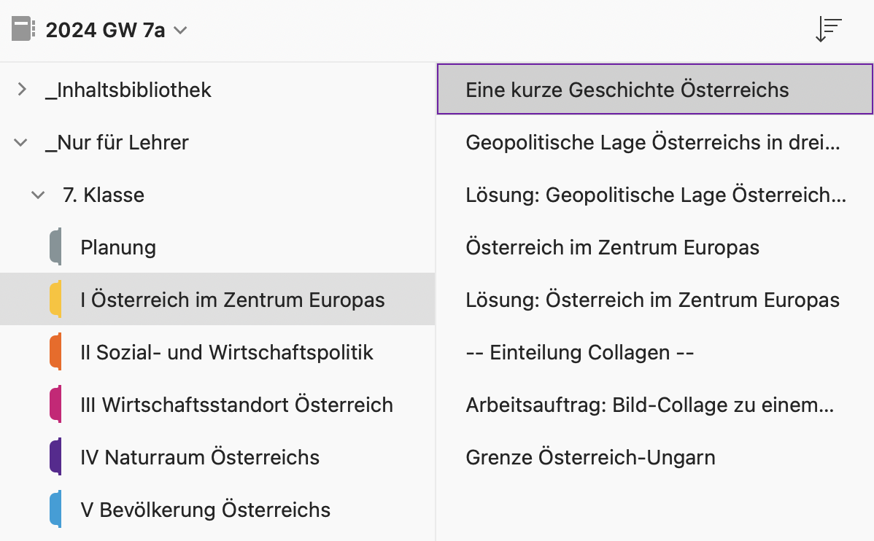
Der Aufbau des Lehrer*innen- bzw. Schüler*innen-Notizbuchs
Abschnittsgruppe: z.B. für Gliederung nach Klassen
aktiver Abschnitt
Seiten: z.B. ein Arbeitsblatt, die Aufgaben für ein Einheit, eine größere Arbeitsaufgabe oder ein Hefteintrag
Abschnitte: z.B. ein Abschnitt pro Kapitel oder Thema

Slide 4
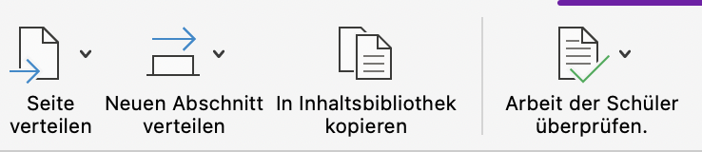
Die Funktionen eines Kursnotizbuchs
Die ausgewählte Seite aus dem Lehrer*innen-Notizbuch wird h in die Schüler*innen-Notizbücher ausgeteilt
(auch in einzelne möglich)
Hier ist auch das Löschen falsch verteilter Seiten möglich
Hier kann ich schnell einzelne Seiten in allen Schüler*innen-Notizbüchern kontrollieren.
Ein neuer Abschnitt oder eine neue Abschnittsgruppe wird in allen Schüler*innen-Notizbüchern angelegt
Achtung! Kann nicht mehr pauschal gelöscht werden!
Die ausgewählte Seite aus dem Lehrer*innen-Notizbuch wird in die Inhaltsbibliothek kopiert

